Slide 1
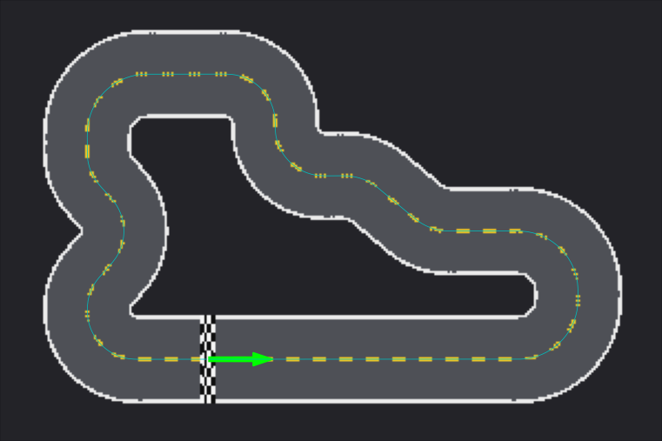
Robot Yahboom virtual
Simulador para practicar en casa
y cómo integrarlo al curso
Pista avanzada: horquilla de 180°, eses y curvas cerradas
ROS 2 Humble · RViz · MicroROS-Pi5
Notes:
Presentación del simulador yahboomcar_sim: un robot virtual que reemplaza al hardware para que los alumnos practiquen en casa. Recorremos qué hace, cómo se instala y se usa, y cómo se integra con el workspace yahboomcar_ws y con el robot real del laboratorio.

Slide 2



Practicar en casa lo del laboratorio
El problema
4
pistas de carreras, más 2 mapas del laboratorio
Tus alumnos no usarán el laboratorio de robótica, así que no tienen el robot real en casa.
450
puntos de lidar MS200 por barrido, a 10 Hz
La solución
Un robot virtual con los mismos topics que el real (/cmd_vel, /odom, /scan, IMU, cámara), visible en RViz.
18
pruebas automáticas del núcleo del simulador
El resultado
El mismo workspace yahboomcar_ws sirve en casa con el simulador y en el laboratorio con el robot.
Notes:
El problema: los alumnos no tendrán acceso al laboratorio. La solución es un simulador cinemático 2D que publica los mismos topics que el robot. Las cifras: 4 pistas de carreras más los 2 mapas del laboratorio como mundos, el lidar MS200 con 450 puntos a 10 Hz, y 18 pruebas automáticas que corren sin ROS.

Slide 3
Cómo funciona: reemplaza al hardware
Código del alumno
sim_robot
Salidas
teleop_twist_keyboard
Piloto automático PID
Nodos propios: yahboomcar_laser, yahboomcar_ctrl
Cinemática mecanum
Colisiones con las paredes
Lidar MS200 con ruido
IMU, batería y cámara
Odometría con error
Carrera: vueltas y choques
/odom + TF
/scan
/imu/data_raw
/camera/image_raw
/race/status
/sim/pose
/cmd_vel
publica
Para verlo
URDF y mallas
robot_state_publisher
RViz
yahboomcar_description
publica el modelo y el TF
robot, pista, lidar, cámara y tablero
Notes:
El código del alumno publica /cmd_vel igual que lo haría con el robot real. El nodo sim_robot integra el movimiento mecanum, detecta choques contra el mapa y publica odometría, lidar, IMU, cámara y el estado de la carrera. Para verlo, el launch incluye el URDF de yahboomcar_description con robot_state_publisher y abre RViz.

Slide 4


Qué simula y qué no
Sí simula
No simula
Cinemática mecanum con límites de velocidad y aceleración
Colisión y deslizamiento sobre las paredes
Odometría con error (1 % por defecto) y piso irregular
Lidar MS200: 360°, 0.03–12 m, 450 puntos, 10 Hz
IMU, batería y cámara frontal de 160×120 a 15 Hz
Carrera con vueltas, tiempos y choques
Física real: inercia, derrape y par de los motores
El brazo del robot
La cámara real Astra o USB: yahboomcar_astra, yahboomcar_visual y yahboomcar_mediapipe no corren
Reconocimiento de objetos: la cámara simulada sirve para seguir línea y paredes
Nav2 todavía no está validado con el simulador
Notes:
Es un simulador cinemático 2D, no un simulador de física como Gazebo. Eso lo hace liviano y fácil de instalar en cualquier laptop, pero no reproduce inercia ni derrape. Los paquetes que dependen de la cámara real no se pueden usar; la cámara simulada es una vista sencilla del piso y las paredes.

Slide 5

Instalación en Windows, una sola vez
1
Instalar Ubuntu en WSL2
2
Copiar el proyecto
3
Ejecutar el instalador
En PowerShell como administrador; después reinicia el equipo.
Copia la carpeta del proyecto dentro de Ubuntu: desde /mnt/c/... es mucho más lento.
Descarga unos 3 GB: ROS 2 Humble, RViz, Nav2, SLAM Toolbox y teleop, y compila el simulador.
wsl --install
-d Ubuntu-22.04
~/microrospi5
bash instalar_en_wsl.sh
Requisito: Windows 11, o Windows 10 22H2 con WSL actualizado. WSLg muestra RViz directo, sin servidor X.
Notes:
Tres pasos. El proyecto debe estar dentro del sistema de archivos de Ubuntu, no en /mnt/c, porque es mucho más lento. El script instalar_en_wsl.sh instala ROS 2 Humble y los paquetes necesarios y compila yahboomcar_description y yahboomcar_sim. La instalación completa en un PC Windows de alumno todavía hay que probarla.

Slide 6
Uso diario: dos terminales
Terminal 1 · robot + RViz
Qué verán en RViz
ros2 launch yahboomcar_sim sim.launch.py world:=pista_intermedia laps:=3
La pista, el robot y su lidar en rojo
La cámara frontal simulada
Un tablero: vuelta, tiempo y choques
2D Pose Estimate teletransporta el robot y reinicia la carrera
Terminal 2 · teclado (con Shift va de lado)
ros2 run teleop_twist_keyboard teleop_twist_keyboard
Argumentos útiles
world:=pista_avanzada
laps:=3
autopilot:=true
noise:=high
Notes:
Terminal 1 lanza el robot virtual con RViz; terminal 2 lo maneja con el teclado. En RViz la herramienta 2D Pose Estimate teletransporta el robot y reinicia la carrera. Argumentos del launch: world elige el mundo, laps las vueltas de la carrera, autopilot activa el piloto automático y noise el nivel de ruido.

Slide 7
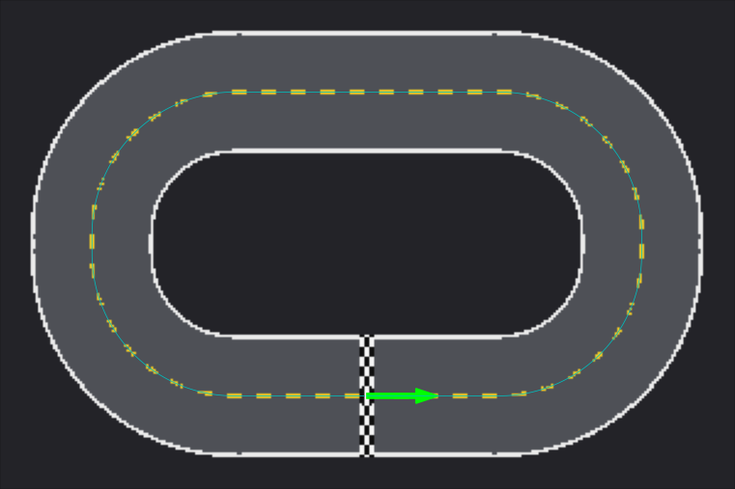
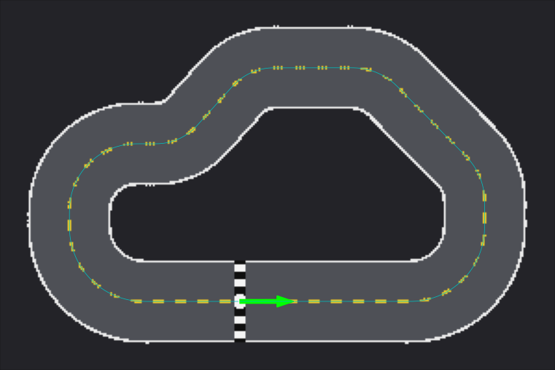
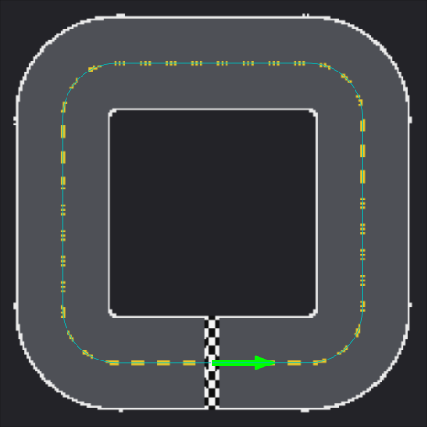
Cuatro pistas para practicar
Básica
Intermedia
Carril 0.50 m · 5.96 m
4 curvas · R mín. 0.57 m
≈ 10 s por vuelta*
Carril 0.45 m · 5.88 m
7 curvas · R mín. 0.30 m
≈ 11 s por vuelta*
Óvalo de curvas amplias
Diagonal y chicane
Avanzada
Cuadrado 2 × 2 m
Carril 0.40 m · 6.31 m
8 curvas · R mín. 0.22 m
≈ 14 s por vuelta*
Carril 0.45 m · 5.17 m
4 curvas · R mín. 0.25 m
≈ 11 s por vuelta*
Horquilla de 180° y eses
Sirve para calibrar giros
* Con el piloto automático a 0.6 m/s, sin choques. El robot usa radio 0.13 m en las pistas.
Notes:
Tres circuitos dentro de una mesa de 3 por 2 metros, con dificultad creciente por las curvas, y un cuadrado de 2 por 2 metros para calibrar giros. Las pistas se generan con yahboomcar_sim/track_gen.py: se definen vértices y radios de curva, y el generador valida que quepan en la mesa y que no se crucen. También hay dos mapas del laboratorio (yahboom_map y yahboomcar) como mundos.

Slide 8
Carrera y piloto automático con PID
Desvío lateral (m)
PID lateral
vy: de lado
0
choques en 2 vueltas, pista avanzada, ruido high (ROS 2 en WSL)
kp 3.5 · ki 0.3 · kd 0.4
Error de rumbo (rad)
PID de rumbo
wz: giro
kp 3.0 · ki 0 · kd 0.15
1.5–2 cm
Curvatura de la pista
Límite de velocidad
vx: avance
de desvío medio en las 4 pistas con ruido high (prueba sin ROS)
baja en curvas y con error
Para el alumno: tu controlador reemplaza al autopiloto publicando /cmd_vel. Evalúalo con /race/status (vueltas, tiempos, choques) y /sim/pose (pose real).
ros2 launch yahboomcar_sim sim.launch.py world:=pista_avanzada laps:=3 autopilot:=true
Notes:
El piloto automático usa dos PID: uno lleva el desvío lateral a cero con movimiento de lado, aprovechando que el robot es mecanum, y otro alinea el rumbo con la pista. La velocidad baja en curvas. Las ganancias se cambian en vivo con ros2 param set /yahboomcar_autopilot kp_lat 5.0, y los errores salen por /pid/cross_track y /pid/heading_error para graficarlos con rqt_plot. Los alumnos sustituyen el autopiloto por su propio controlador.

Slide 9

Realismo ajustable con un solo parámetro
noise:= | Empuje del piso (m/s) | Suciedad de cámara | Error de odometría | Ruido del lidar (m) | Ruido de IMU
none | 0 | 0 | 0 % | 0 | 0
low | 0.02 | 0.02 | 1 % | 0.005 | 0.005
medium (por defecto) | 0.04 | 0.04 | 2 % | 0.01 | 0.01
high | 0.10 | 0.10 | 5 % | 0.02 | 0.03
Piso irregular
Realineado map→odom (odom_align)
Un empuje aleatorio desvía al robot y las ruedas no lo miden: hay que corregirlo con el lidar o la cámara.
0.18 m → 0.07 m
error medio de pose; máx. 0.50 → 0.15 m, con odometría al 5 %
Usa none, no off: ROS convierte off en booleano. Con ros2 run el parámetro es noise_level.
Notes:
Un solo argumento, noise:=none|low|medium|high, ajusta piso, cámara, odometría, lidar e IMU a la vez y vale para cualquier mundo. El realineado map→odom imita lo que haría un localizador: mide cuánto corrige el error acumulado de la odometría. Medido en la pista cuadrada con odometría al 5 % y piso irregular de 0.05 m/s.

Slide 10
Los topics que usarán los alumnos
Topic | Tipo | Para qué
/cmd_vel | Twist | Entrada: vx, vy y wz del robot mecanum
/odom · TF odom→base_footprint | Odometry | Odometría con error
/scan | LaserScan | Lidar MS200: 450 puntos, 10 Hz
/imu/data_raw, /vel_raw, /voltage | Imu, Twist, Float32 | Mismos nombres que el firmware real
/camera/image_raw | Image | rgb8, 160×120, 15 Hz
/race/status | String (JSON) | Vuelta, tiempos, choques y desvío
/sim/pose | PoseStamped | Pose real (verdad terreno) para evaluar
/sim/collision · /sim/reset | Bool · Empty (servicio) | Choque en curso · reinicia robot y carrera
/pid/cross_track, /pid/heading_error | Float32 | Errores del piloto automático (m, rad)
Notes:
Estos son los topics que el código del alumno publica o suscribe. /cmd_vel es la única entrada. Para evaluar un algoritmo se usa /sim/pose, que es la pose real, y /race/status con vueltas, tiempos y choques. El servicio /sim/reset deja el robot en la salida y reinicia la carrera.

Slide 11
Cómo encaja con yahboomcar_ws
yahboomcar_description
Se reutiliza: el launch del simulador carga su URDF y sus mallas
Reutilizado
yahboomcar_base_node
Lo reemplaza sim_robot, que publica /odom y el TF como lo haría el firmware
Reemplazado
yahboomcar_ctrl · yahboomcar_laser
Usan /cmd_vel y /scan: deberían funcionar sin cambios
Por validar
yahboomcar_bringup
Sus scripts (patrol, calibrate) usan /cmd_vel; su launch no se usa porque el simulador ya publica el TF odom
Por validar
yahboomcar_nav · yahboomcar_multi
SLAM y Nav2 con standalone:=false; el mapa tiene una ruta fija /root/yahboomcar_ws, hay que pasar maps:=
Por validar
yahboomcar_astra · visual · mediapipe
Necesitan la cámara real (Astra o USB): no funcionan con el simulador
No funciona
Notes:
Cómo se relaciona cada paquete del workspace con el simulador. yahboomcar_description se reutiliza tal cual. yahboomcar_base_node, que traduce la odometría del firmware, lo reemplaza el simulador. Lo que usa /cmd_vel y /scan debería funcionar sin cambios, pero todavía no lo he probado contra el simulador. Nav2 y SLAM requieren standalone:=false y pasar la ruta del mapa. Los paquetes con cámara real no funcionan.

Slide 12

Del simulador al robot real
Casa · alumno
Entrega
Laboratorio · robot
Windows + WSL2 Ubuntu 22.04 (x86)
Repositorio o ZIP
Raspberry Pi 5 + Docker arm64
Edita yahboomcar_ws/src
Prueba con sim.launch.py
Mide vueltas, tiempo y choques
yahboomcar_ws/src
instalar_en_wsl.sh
SIMULACION.md (guía)
./setup_workspace.sh y ./ros2_humble.sh
colcon build --symlink-install
Se lanza el robot en lugar del simulador
Por diseño, el simulador usa los mismos nombres de topics que el robot real: el nodo del alumno no debería cambiar.
La imagen Docker del robot es arm64: no corre en los PCs x86 de los alumnos.
Notes:
El flujo: el alumno edita y prueba en casa con el simulador, entrega el código, y en el laboratorio se copia al workspace del robot con setup_workspace.sh y ros2_humble.sh, se recompila con colcon y se lanza el robot real en lugar del simulador. Aviso importante: el contenedor del robot es arm64, por eso para los alumnos se usa WSL2 con ROS 2 nativo en x86. Que el mismo nodo corra en ambos lados es el objetivo del diseño, pero no lo he verificado con el robot físico.

Slide 13


Qué está probado y qué falta
Probado
Con reservas
Pendiente
Sin ROS: 18 pruebas de pistas, física, vueltas, cámara y piloto
ROS 2 Humble en WSL, sin RViz: compila y publica odom, scan, IMU, cámara y carrera
2 vueltas con 0 choques en las pistas intermedia y avanzada
pose_source:=tf en la pista avanzada: 20–37 choques; el margen es de 7 cm y el realineado llega tarde
En la pista básica: 2 vueltas, 0 choques
En pistas angostas usa pose_source:=truth
sim.launch.py completo con el modelo y RViz
Marcadores de la pista y cámara dentro de RViz
Integración con Nav2 y el SLAM del curso
Notes:
Estado honesto. Probado sin ROS: 18 pruebas del núcleo. Probado con ROS 2 Humble en WSL, sin ventana de RViz: el paquete compila, publica los topics y las carreras terminan sin choques. Con reservas: si el piloto usa la pose que ve el robot en lugar de la real, en la pista avanzada hay choques porque el margen es de 7 cm. Pendiente: el launch completo con el modelo y RViz, los marcadores y la cámara en RViz, y la integración con Nav2.

Slide 14
Siguientes pasos
1
Probar la instalación completa en un PC Windows de un alumno, con RViz y el modelo del robot
2
Correr las prácticas del curso contra el simulador: teleop, evitar obstáculos y patrullaje
3
Resolver Nav2: la ruta fija del mapa y el SLAM de Yahboom (slam_toolbox sí viene instalado)
4
Publicar la versión para alumnos y definir qué se evalúa: vueltas, tiempo y choques
Guía completa: SIMULACION.md
Notes:
Cuatro acciones para dejar el simulador listo para los alumnos: probar la instalación en un PC real, validar las prácticas del curso, resolver la navegación con Nav2 y publicar la versión para alumnos con criterios de evaluación claros.

